Slide 1
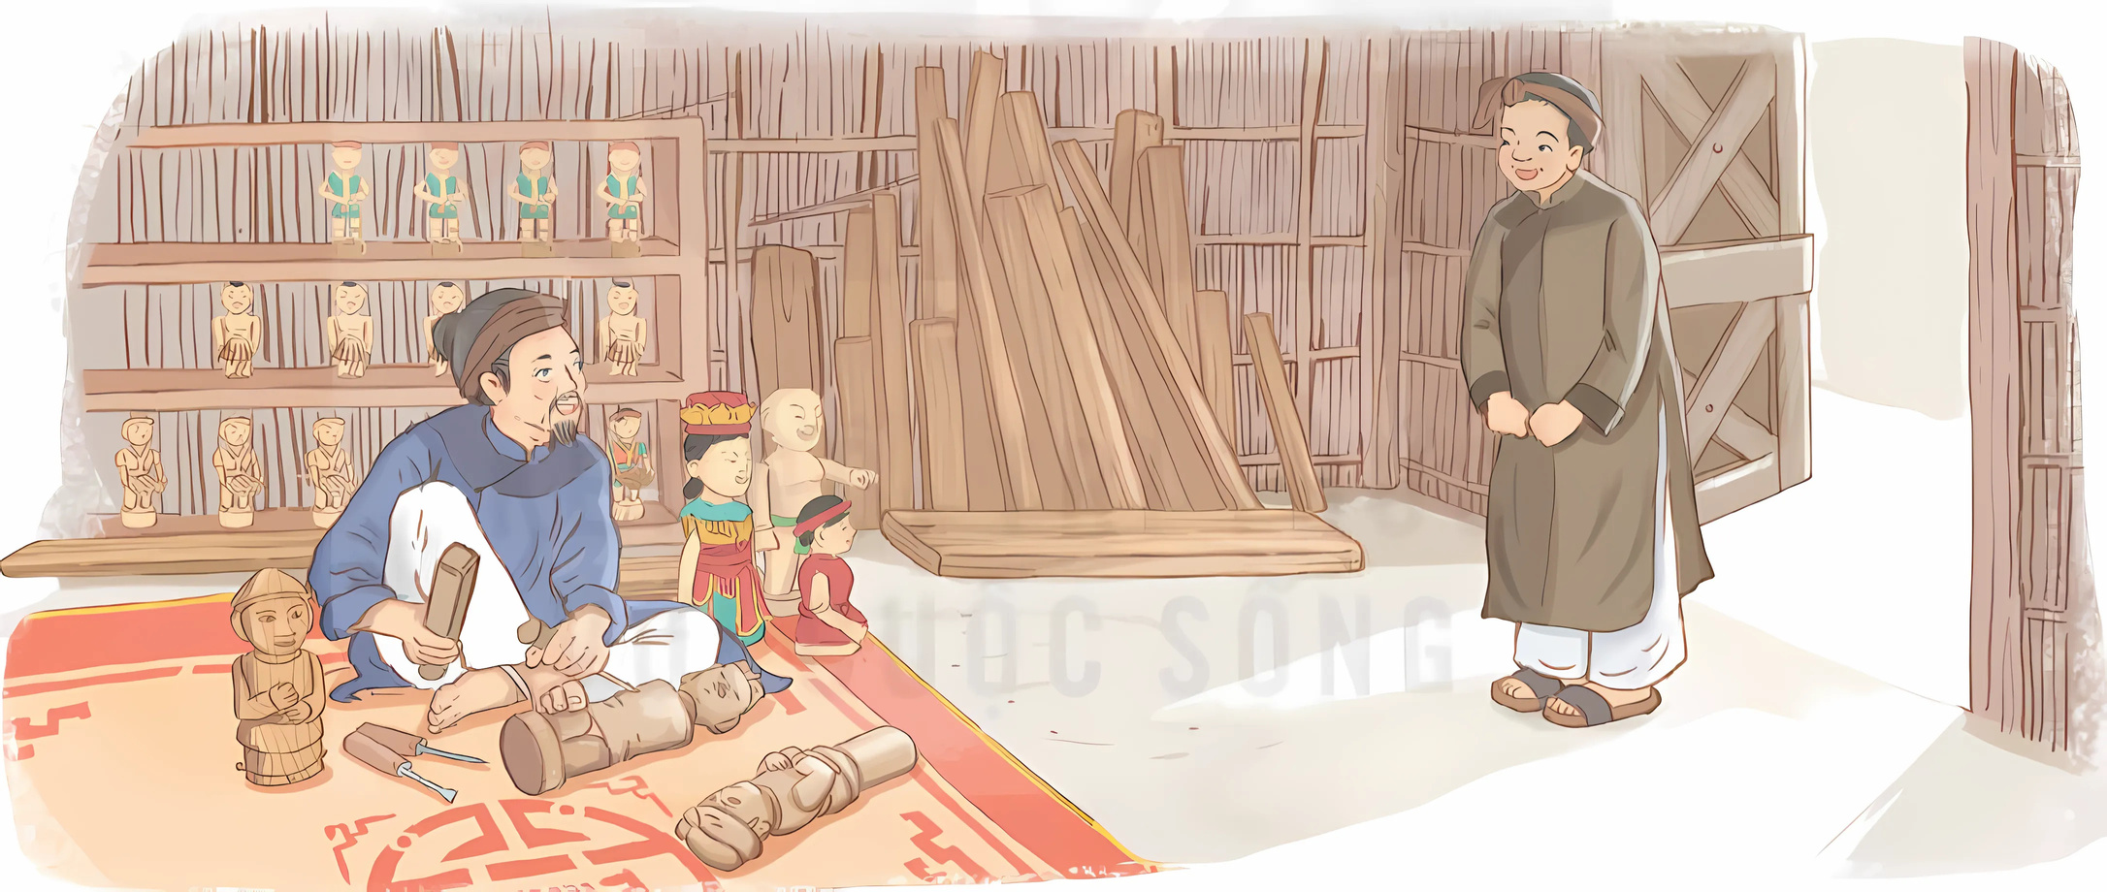


SỰ TÍCH
CHÚ TỄU
SỰ TÍCH
CHÚ TỄU

Slide 2

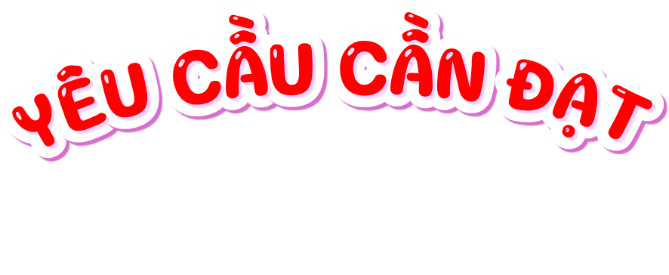
- Đọc đúng và diễn cảm văn bản kịch Sự tích chú Tễu, biết thể hiện giọng đọc phù hợp với kịch (lời đối thoại của nhân vật); biết nhấn giọng vào những từ ngữ cần thiết để thể hiện ngữ điệu của lời nói, cảm xúc của nhân vật.
- Đọc hiểu:
+ Nhận biết được nội dung cuộc trò chuyện của 2 nhân vật trong vở kịch (ông quản phường múa rối và nhân vật anh trai làng, tức chú Tễu), cảm nhận được suy nghĩ, cảm xúc của các nhân vật trong mỗi cảnh của vở kịch.
+ Hiểu ý nghĩa của kịch bản: Đưa ra một cách giải thích về sự xuất hiện của nhân vật chú Tễu được yêu thích trong các vở múa rối nước.

Slide 3
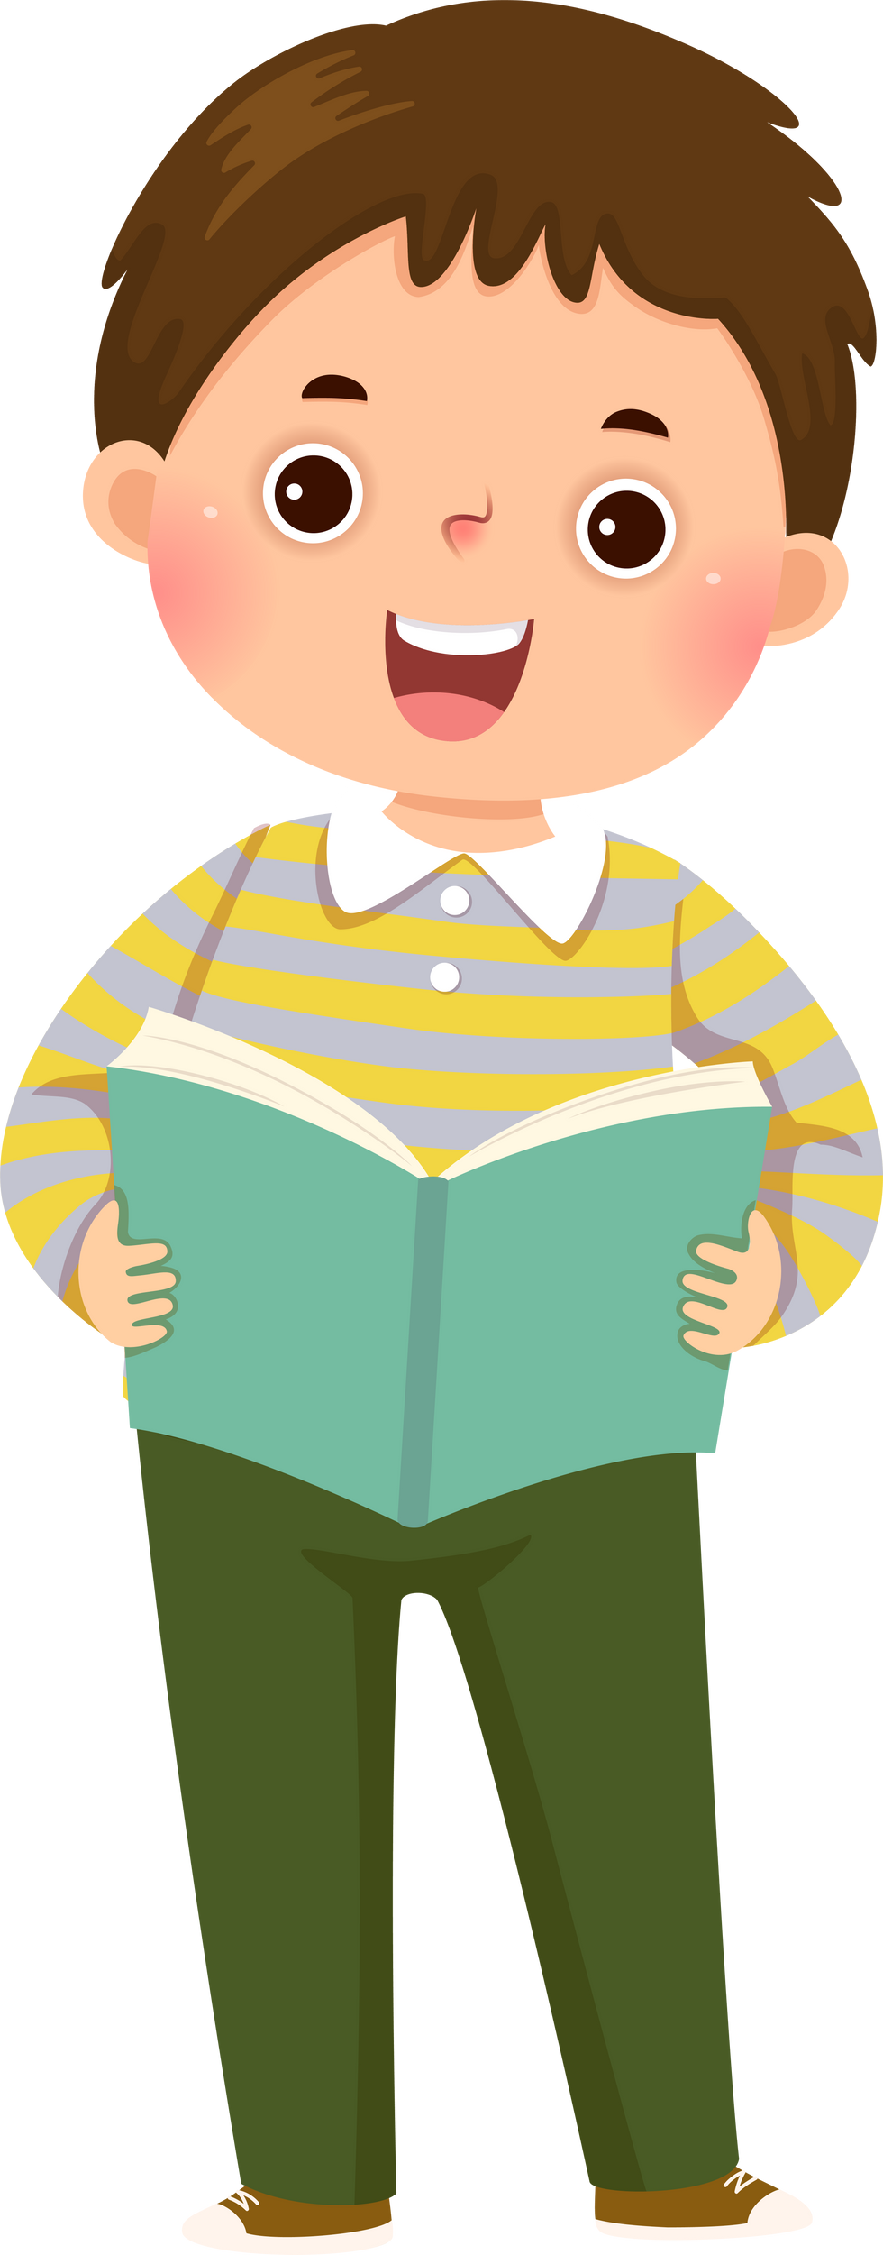



Slide 4






Mắt dõi
Tai nghe
Tay dò

Slide 5





Đọc diễn cảm cả bài, với ngữ điệu chung: hóm hỉnh, truyền cảm; nhấn giọng ở những từ ngữ chỉ hoạt động, trạng thái và cảm xúc của các nhân vật, thể hiện tính hài hước của chú Tễu.

Slide 6

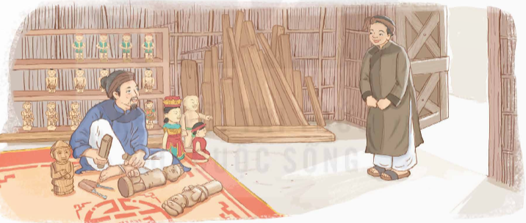
Nhân vật:
1. Ông quản phường rối nước
2. Tễu – anh trai làng
Cảnh 1: Tại xưởng mộc phường rối nước.
Ông quản: Anh Tễu: Ông quản: Anh Tễu: Ông quản: Anh Tễu: | – Anh tìm ai? – Dạ thưa, con tìm ông quản phường rối nước ạ. – Là ta đây! – Dạ, con tên Tễu. Đến xin học nghề. – Tễu có nghĩa là cười. Tên đẹp đấy! Vì sao con muốn học nghề rồi nước? – Con thích ca hát mà tướng mạo khó coi, "bụng trống chầu, đầu cá trê", vào phường ta mới mong được giấu mặt mình, trình mặt rối mà hát sau bức mành ạ.

Slide 7
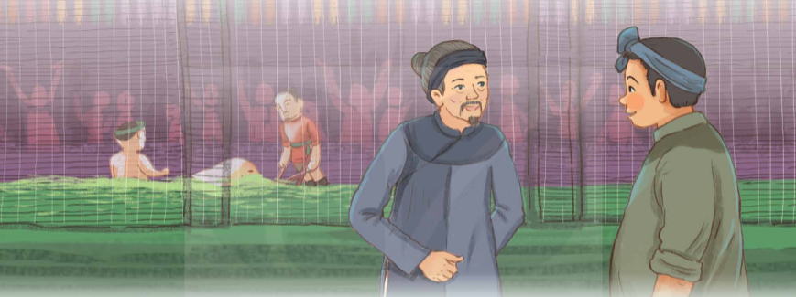
Ông quản: Anh Tễu: Ông quản: | – Ta thấy con ngộ nghĩnh, hoạt bát đầy chứ. Ai mách con tới đây? – Mẹ con ạ. Mẹ con bảo tới đây “không đẹp nay thì đẹp mai, học cười má phấn có hai đồng tiền”. – Ha ha! Phường ta đưa tiếng cười mua vui cho làng xóm. “Một nụ cười bằng mười thang thuốc bổ!”. Để ta dạy con diễn mấy quân hề. Tha hồ mà cười! Nào ta sang thuỷ đình ao làng để tập.
Cảnh 2: Ba năm sau, ở thuỷ đình phường rối nước.
Notes:
Thiết kế: Hương Thảo – Zalo 0972115126

Slide 8
Ông quản: Anh Tễu: | – Con đã được hát ca thoả thích, vì sao sau các buổi diễn, ta thấy con đăm chiêu như vậy? – Thưa ông quản! Gần đây, con thường mơ thấy một nơi có nhà thuỷ đình rộng mênh mông, thoả sức ngân nga cho tròn vành rõ chữ. Ở đó có nhiều người đẹp như tiên đang múa ca, vẫy gọi con...
Ông quản: | – Ta nghĩ đó chính là mong ước tìm cho nghề rối nước những tích trò hay hơn, những quân rối đẹp hơn! Con cứ đi theo tâm nguyện của mình. Chỉ xin con cho phường rối làng ta lấy chính con làm hình mẫu khắc tạc một quân rối mới, thay con ở lại múa ca với bạn nghề.
Anh Tễu: | – Xin vâng. Quân rối chú Tễu sẽ thay con ca hát với mọi người. Con xin cảm ơn!
(Ngày tiễn chân anh Tễu, cả phường rối cùng hát “Hãy vui... i... a... là vui như chú Tễu...”.)
(Theo Trần Quốc Toàn)

Slide 9


Bài đọc được chia làm mấy cảnh?
Cảnh 1: Anh Tễu gặp ông quản phường múa rối nước để xin học nghề.
Cảnh 2: Cuộc trò chuyện giữa ông quản và anh Tễu 3 năm sau, khi anh Tễu đã giỏi nghề.

Slide 10

ông quản phường rối nước
một nụ cười bằng mười thang thuốc bổ
phường rối làng ta

Slide 11







Yêu Cầu
Tiêu chí đánh giá
Phân công đọc theo đoạn.
Tất cả thành viên đều đọc.
Giải nghĩa từ cùng nhau.
1. Đọc đúng.
2. Đọc to, rõ.
3. Ngắt, nghỉ đúng nhịp.

Slide 12

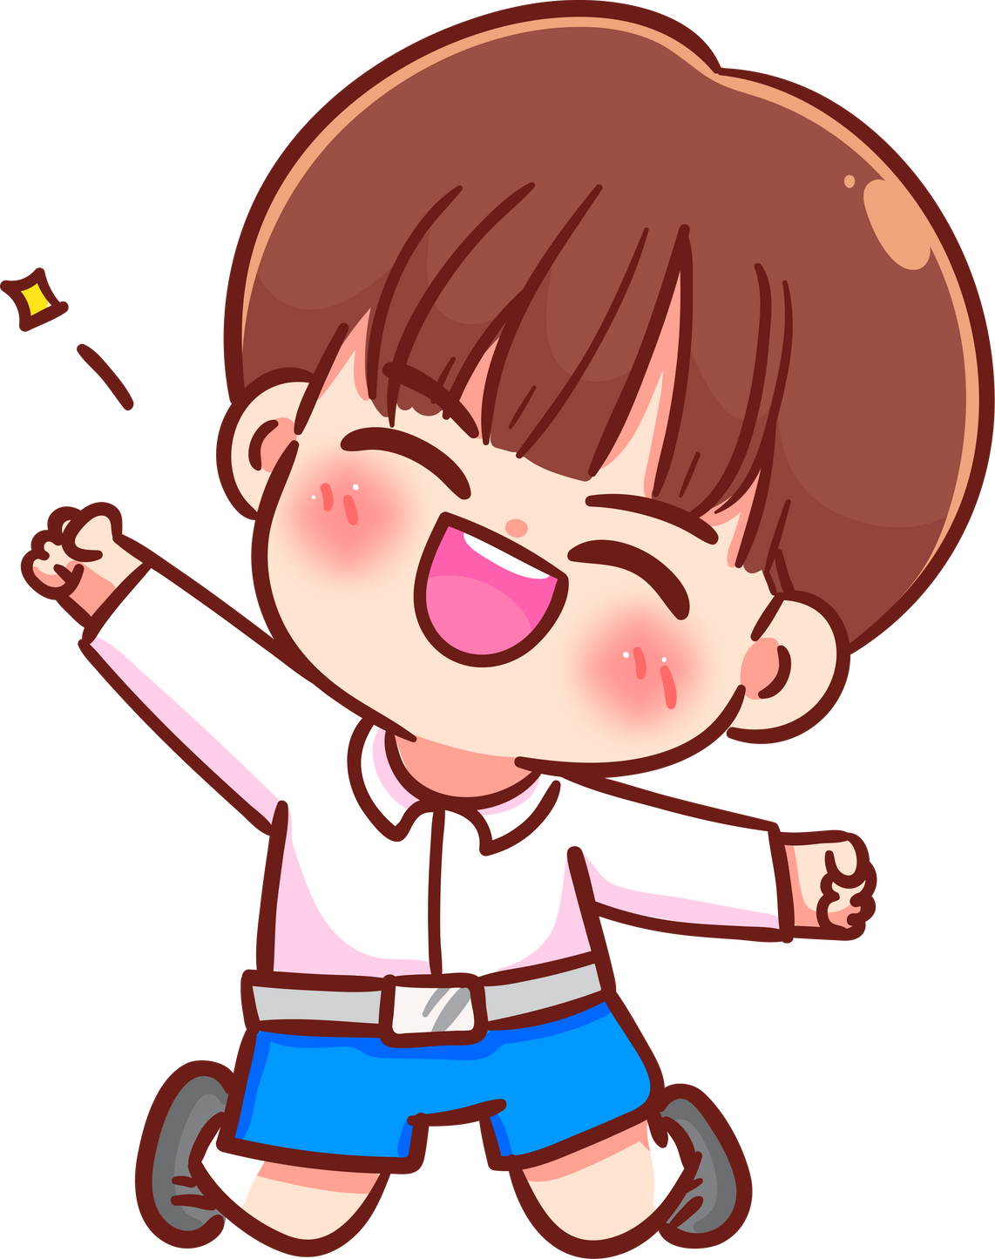

Tiêu chí đánh giá
1. Đọc đúng.
2. Đọc to, rõ.
3. Ngắt, nghỉ đúng nhịp

Slide 13



Slide 14


Slide 15

(Ông) quản phường
(người) quản lí, điều hành một tổ chức gồm những người cùng làm một nghề, một công việc (trong xã hội xưa).

Slide 16
Thuỷ đình
nhà biểu diễn múa rối nước.

Slide 17
Quân hề
nhân vật rối nước được làm bằng gỗ, đóng vai gây cười trong các vở diễn.

Slide 18

Ở cảnh 1, lí do anh Tễu tìm gặp ông quản là gì?
Ở cảnh 1, lí do anh Tễu tìm gặp ông quản là vì anh thích ca hát mà tướng mạo khó coi, “bụng trống chầu, đầu cá trê”, vào phường mong được giấu mặt mình, trình mặt rối mà hát sau bức mành.

Slide 19
2. Qua lời chào hỏi, giới thiệu, trò chuyện với ông quản, em thấy anh Tễu là người thế nào?
Qua lời chào hỏi, giới thiệu, trò chuyện với ông quản, em thấy anh Tễu là người thật thà, hoạt bát, ngộ nghĩnh./ Qua lời chào hỏi, giới thiệu, trò chuyện với ông quản, em thấy anh Tễu là người ngoan ngoãn, lễ độ, biết dạ thưa, trình bày lí do rõ ràng. Mục đích của anh Tễu đến với phường rối nước là mục đích tốt, không nhằm lợi dụng, sớm nắng một chiều.

Slide 20
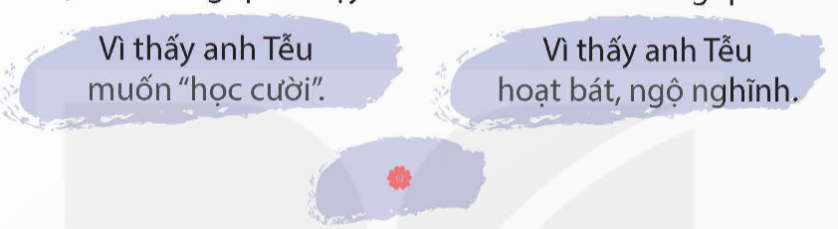
3. Theo em, vì sao ông quản dạy cho anh Tễu diễn những quân rối hề?
Theo em, ông quản dạy cho anh Tễu diễn những quân rối hề vì những quân này đem lại tiếng cười mua vui cho làng xóm.

Slide 21

Anh Tễu xin ông chủ quản được vào đoàn múa rối.

Slide 22
4. Ở cảnh 2, điều gì khiến anh Tễu có những xáo trộn trong tâm tư? Vì sao ông quản khích lệ anh Tễu đi theo tâm nguyện của mình?
Ở cảnh 2, điều khiến anh Tễu có những xáo trộn trong tâm tư là vì anh mơ thấy một nơi có nhà thuỷ đình rộng mênh mông, thoả sức ngân nga cho tròn vành rõ chữ. Ở đó có nhiều người đẹp như tiên đang múa ca, vẫy gọi anh Tễu.
Ông quản khích lệ anh Tễu đi theo tâm nguyện của mình vì ông biết anh đã giác ngộ, tìm ra được con đường riêng của anh. Ông tôn trọng ý kiến của anh.

Slide 23
5. Vở kịch giải thích thế nào về sự xuất hiện nhân vật chú Tễu trong các vở rối nước?
Vở kịch qua lời nói của ông quản và anh Tễu cho ta thấy được sự xuất hiện nhân vật chú Tễu trong các vở rối nước đối với màn rối nước là một nhân vật vui vẻ, đem lại tiếng cười cho mọi người.
Vở kịch giải thích sự xuất hiện nhân vật chú Tễu trong các vở rối nước là: Sau khi anh Tễu rời phường rối nước, ông quản phường xin anh lấy chính hình mẫu anh khắc tạc thành một quân rối mới, thay anh Tễu ở lại múa cá với bạn nghề trong phường. Do vậy đây là một nhân vật được hình tượng hóa từ một con người có thật, mang nhiều ý nghĩa.

Slide 24

Anh Tễu đã xin ông chủ quản nghỉ việc để đi theo khát vọng của mình.

Slide 25

Nội dung chính của bài đọc là gì?
Bài đọc đưa ra một cách giải thích về sự xuất hiện của nhân vật chú Tễu được yêu thích trong các vở múa rối nước.

Slide 26


Slide 27

Nhắc lại giọng đọc của bài đọc
Đọc giọng chậm, buồn thể hiện tâm trạng của các bạn nhỏ khi thấy đồng cỏ có nguy cơ trở thành bãi rác.
Đọc giọng nhanh, vui tươi thể hiện tâm trạng của các bạn nhỏ khi nghĩ ra ý tưởng.
Biết đổi giọng nhân vật, giọng kể chuyện khi đọc lời thoại,…

Slide 28

Tiêu chí đánh giá
1. Đọc đúng.
2. Đọc to, rõ.
3. Ngắt, nghỉ đúng nhịp.

Slide 29


Slide 30


Slide 31
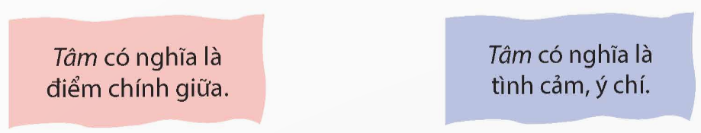
1. Xếp các từ có tiếng tâm dưới đây vào nhóm thích hợp.
tâm tư
tâm nguyện
tâm bão
tâm điểm
tâm trạng
tâm huyết
trung tâm
lương tâm

Slide 32
tâm bão
tâm điểm
tâm tư
tâm nguyện
trung tâm
tâm huyết
lương tâm

Slide 33
2. Đặt câu với 1 – 2 từ trong mỗi nhóm ở bài tập 1.
* Với tâm có nghĩa là chính giữa:
+ Tâm bão hiện đang nằm lệch về phía Đông nước ta.
+ Hà Nội là trung tâm văn hoá lớn nhất miền Bắc nước ta nói riêng, của cả nước nói chung.
+ Quận Hoàn Kiếm là trung tâm của thành phố Hà Nội.
* Với tâm có nghĩa là tình cảm, ý chí:
+ Thầy giáo của tôi là một người tâm huyết
với nghề.
+ Lương tâm của tôi không cho phép làm những điều sai trái với đạo đức.
+ Ngày đầu tiên đi học, tâm trạng em rất bồi hồi.

Slide 34


